Slide 1
Управление классом на уроке:
10 приемов для опытных и новичков
Колесников Денис Петрович

Slide 2
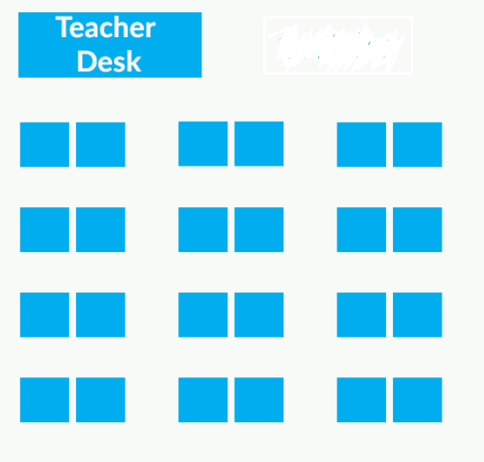
1. План рассадки
HA/MA; MA/LA
«друзья» раздельно
синергия
зрение

Slide 3

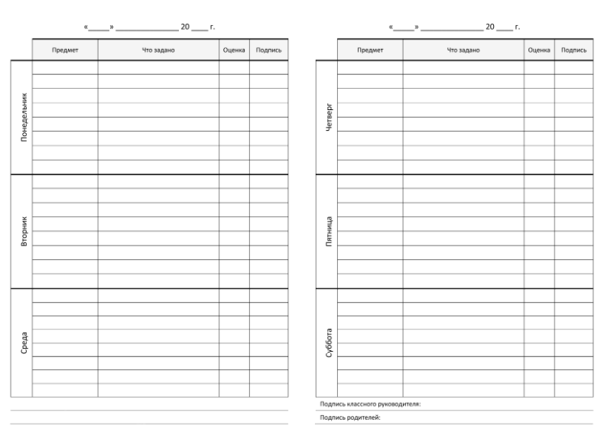
2. Дневник-планер
актуальные домашние задания
важные мемо

Slide 4
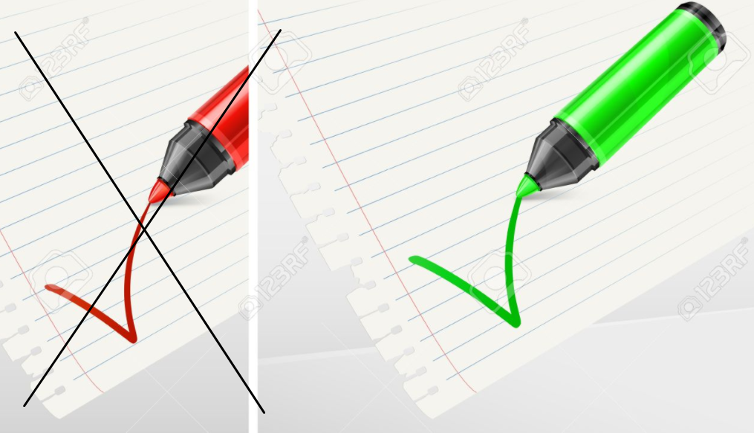
3. Откажитесь от красной ручки

Slide 5

4. Управляйте голосом
Громкий учитель – громкие дети

Slide 6
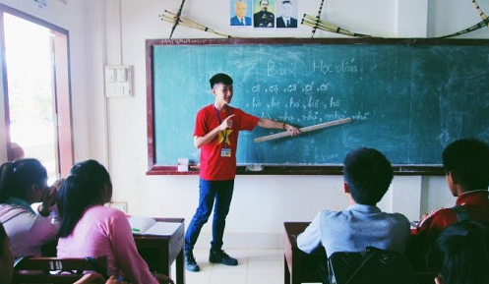
5. Ученики в роли учителя
план урока
презентационные навыки
обратная связь

Slide 7
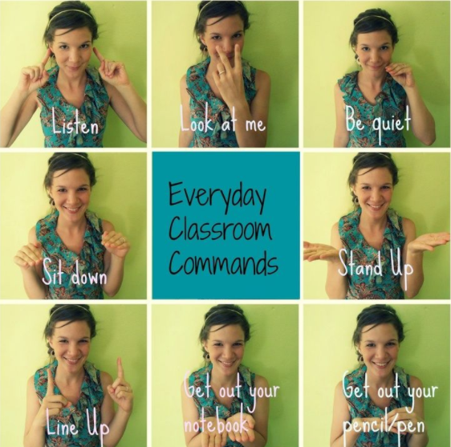
6. Жесты вместо слов

Slide 8
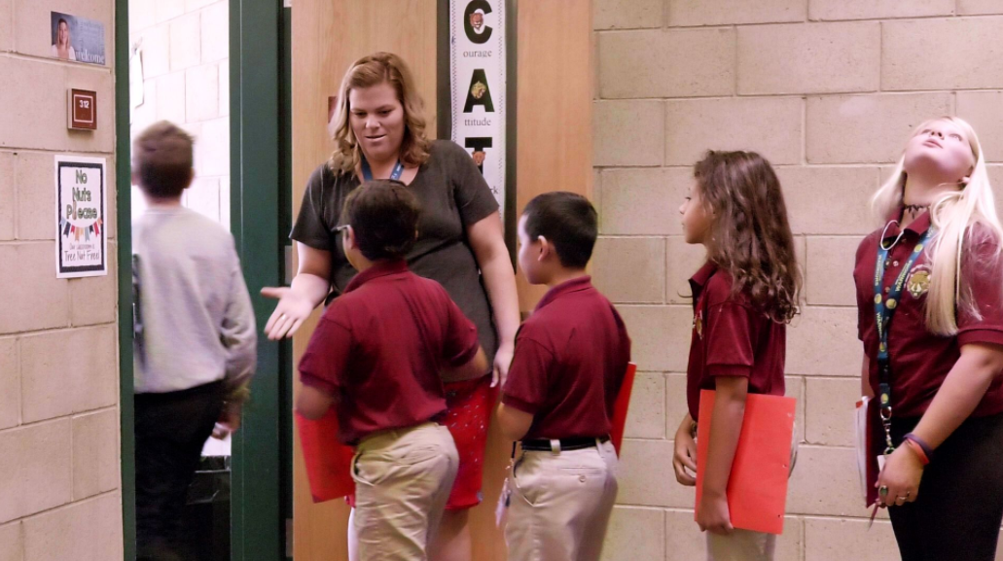
7. Встречайте детей у двери
имена
улыбка
small talk

Slide 9

8. Двойной выбор или мнимый выбор

Slide 10
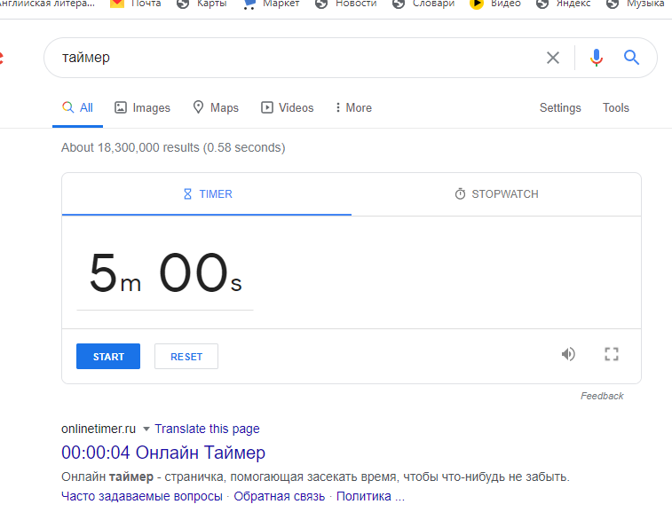
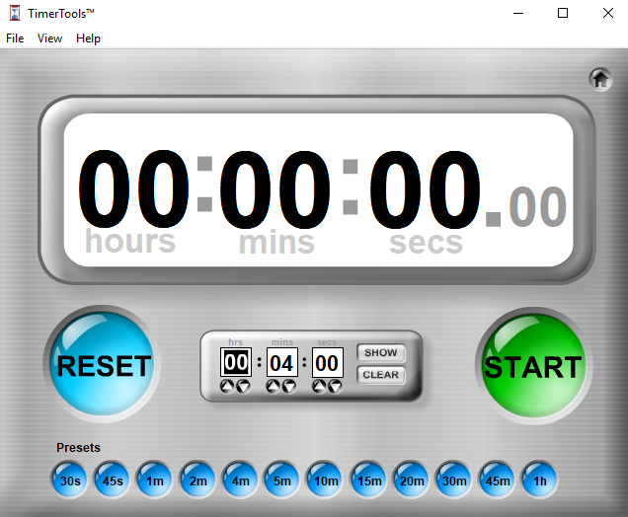
9. Используйте таймер на урок

Slide 11
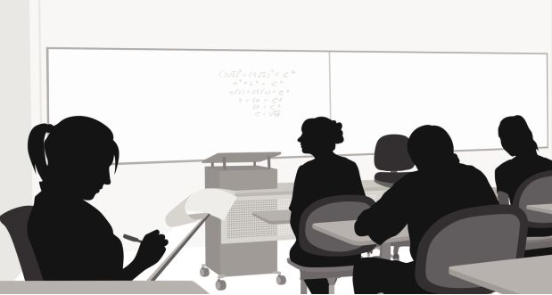
10. Прием «исчезновение»

Slide 12
THANK YOU!

